Slide 1
2023
Finance-Trading-Assistance
10조
문원주
방채경
연선우
전기헌

Slide 2
목차
01
주제 선정 이유
02
웹사이트 설명
03
라이브러리 설명
04
데모 영상
05
질의응답

Slide 3
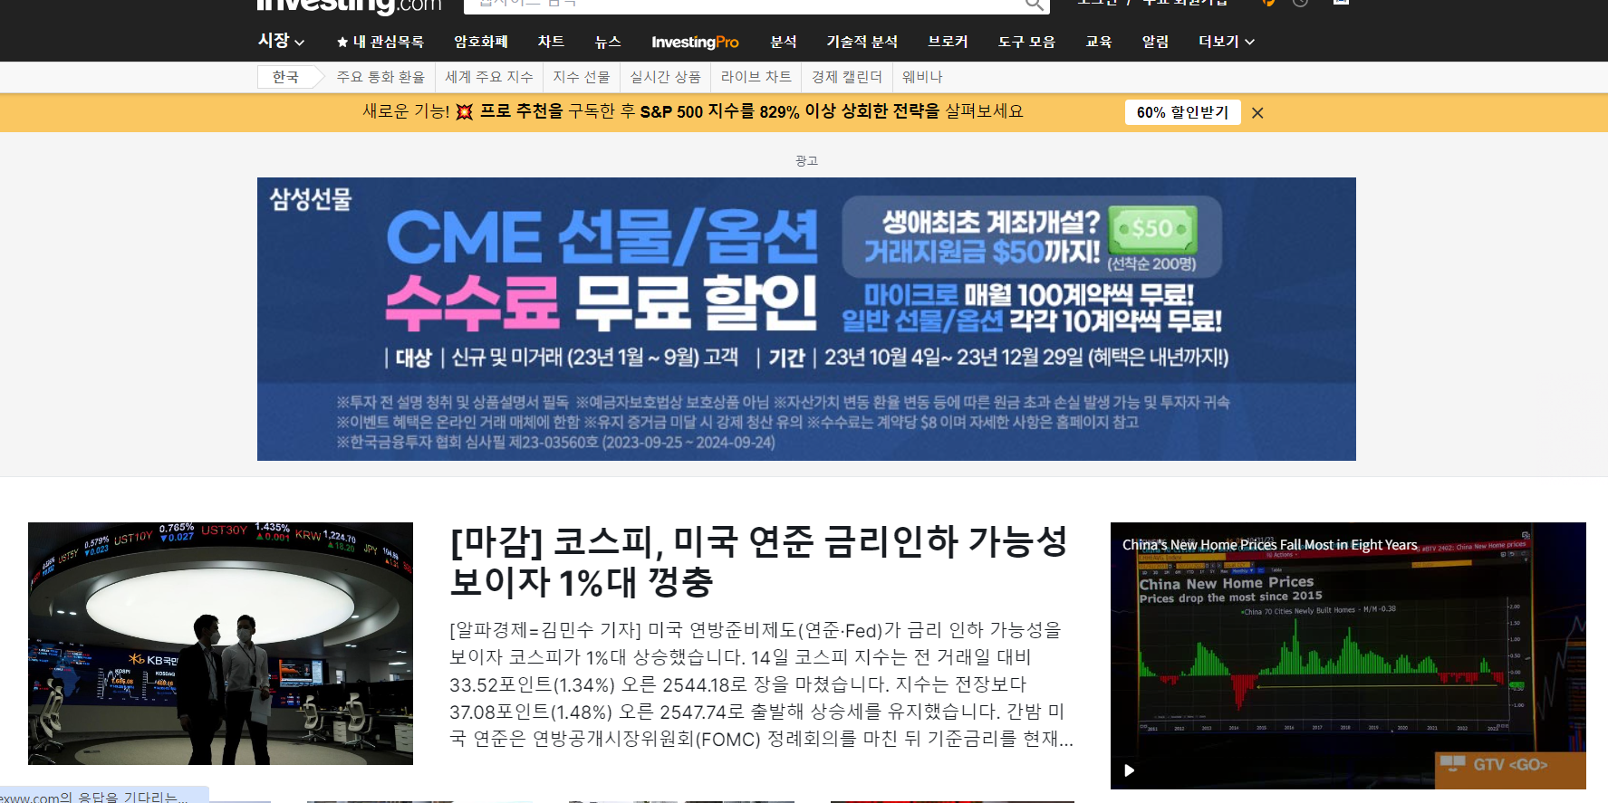
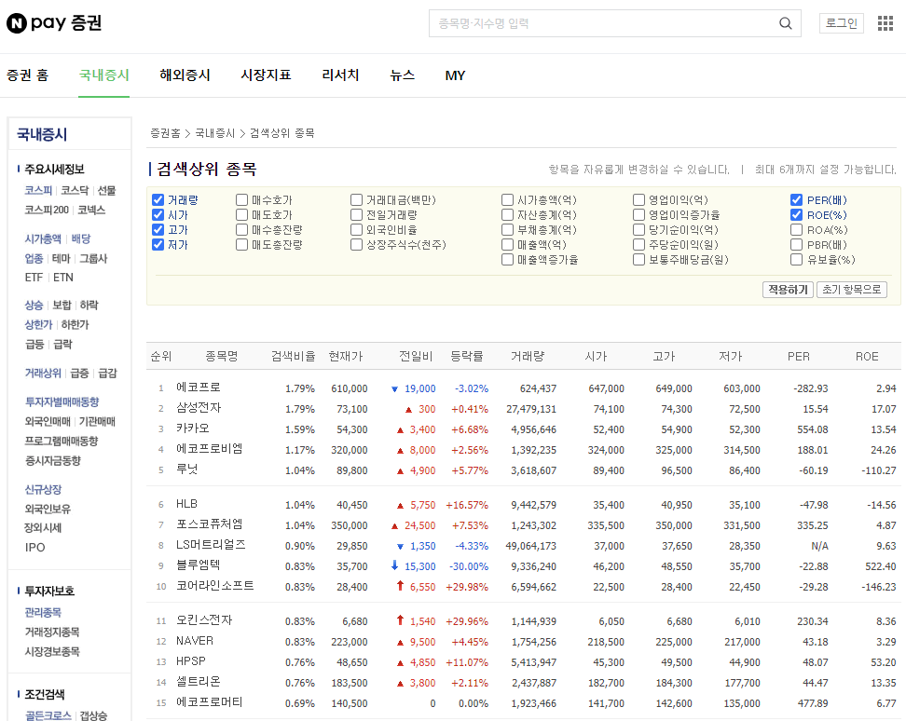
주제 선정 이유
정보
광고
가독성

Slide 4
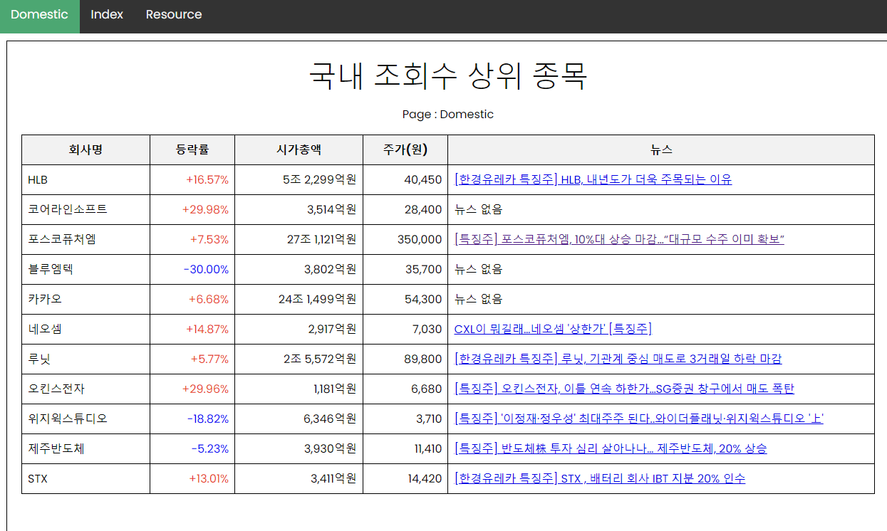
Website
Website
국내 주식
실시간 종목 조회순위 기준으로 데이터 크롤링

Slide 5
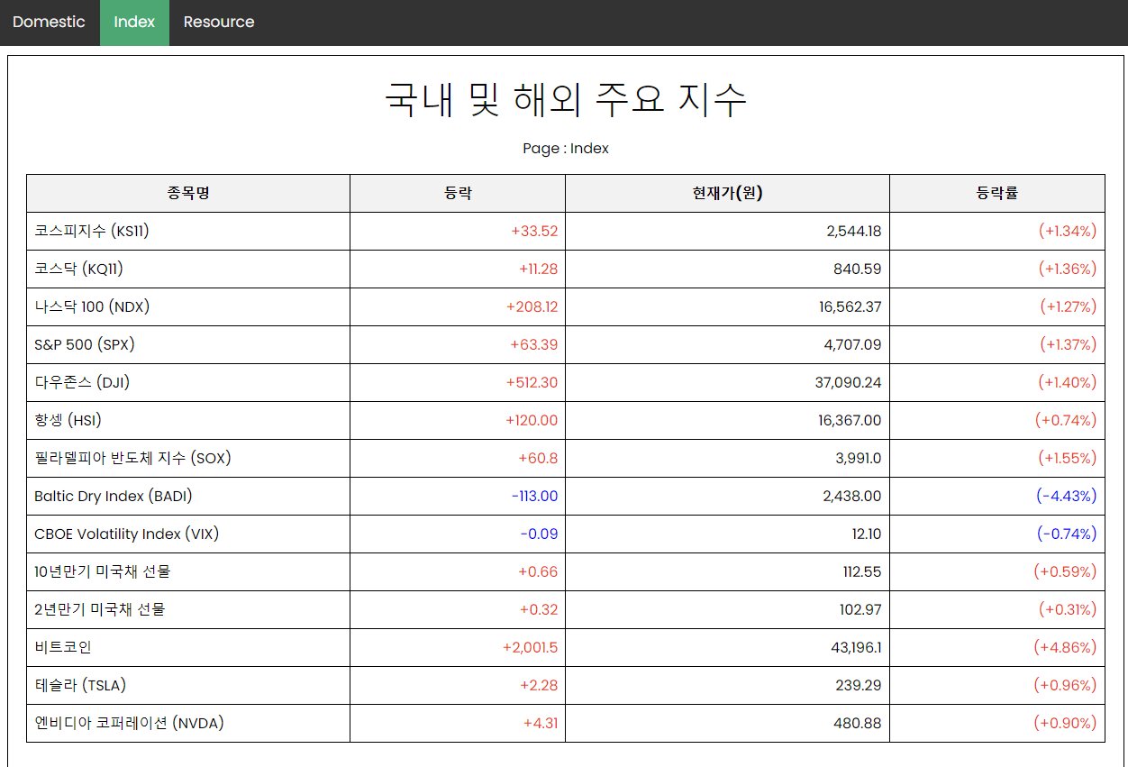
Website
Website
지수
주식 시장에 영향을 미치는 여러 지수를 크롤링

Slide 6
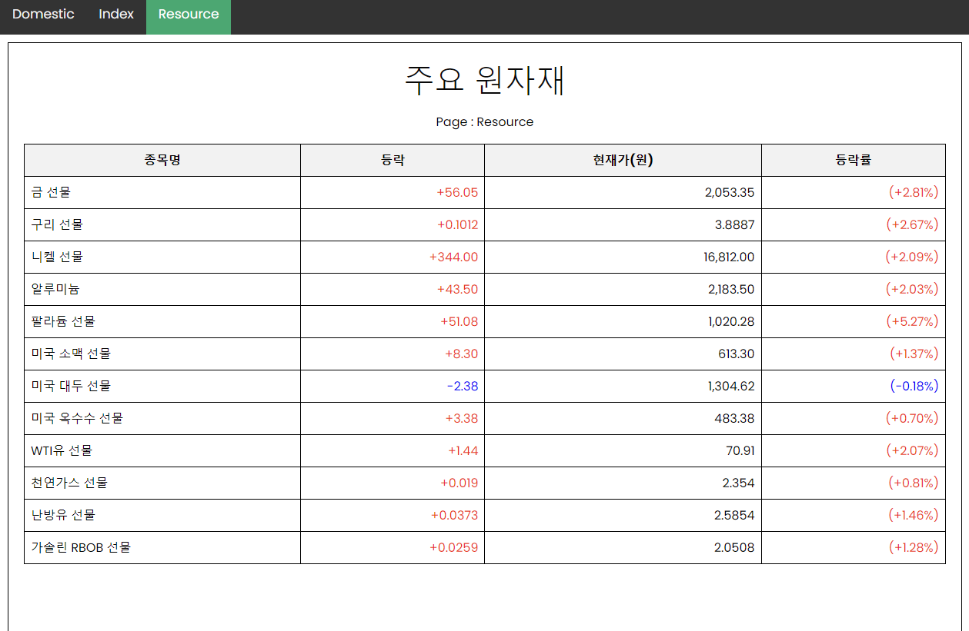
Website
Website
원자재
경제 전반에 영향을 미치는 여러 원자재를 크롤링

Slide 7
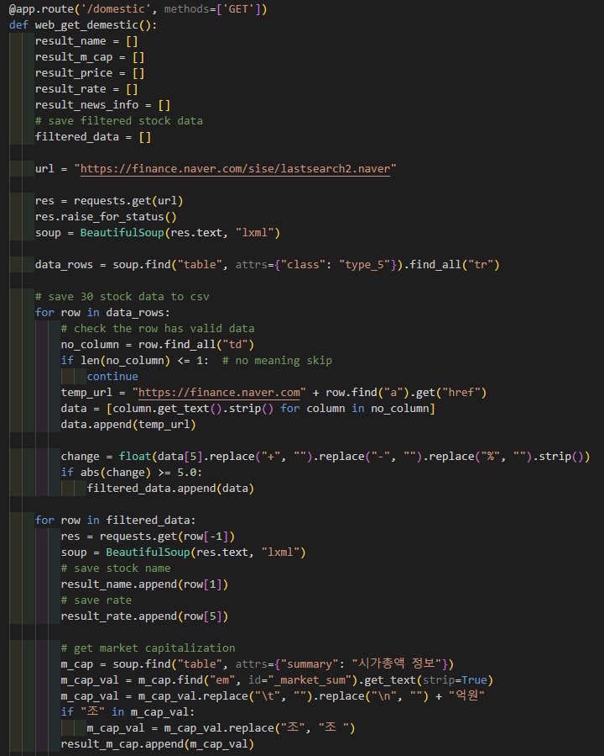
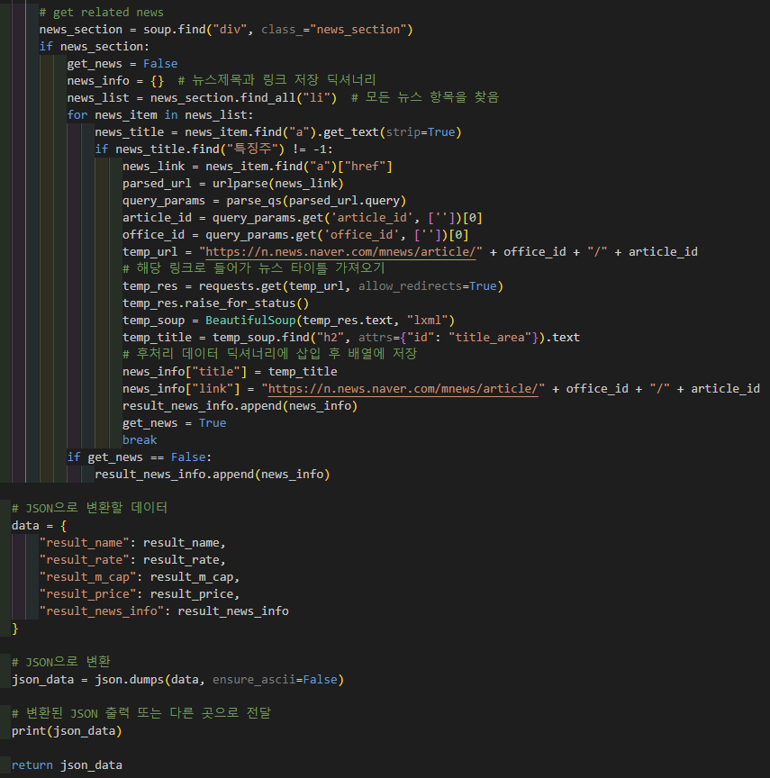
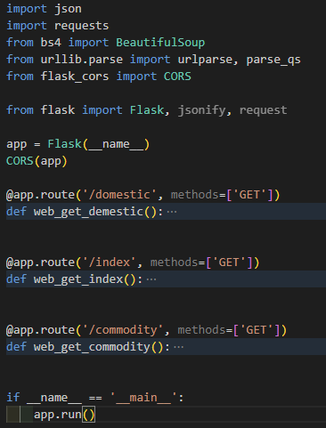
code
PYTHON
- Beautiful Soup
- Flask

Slide 8
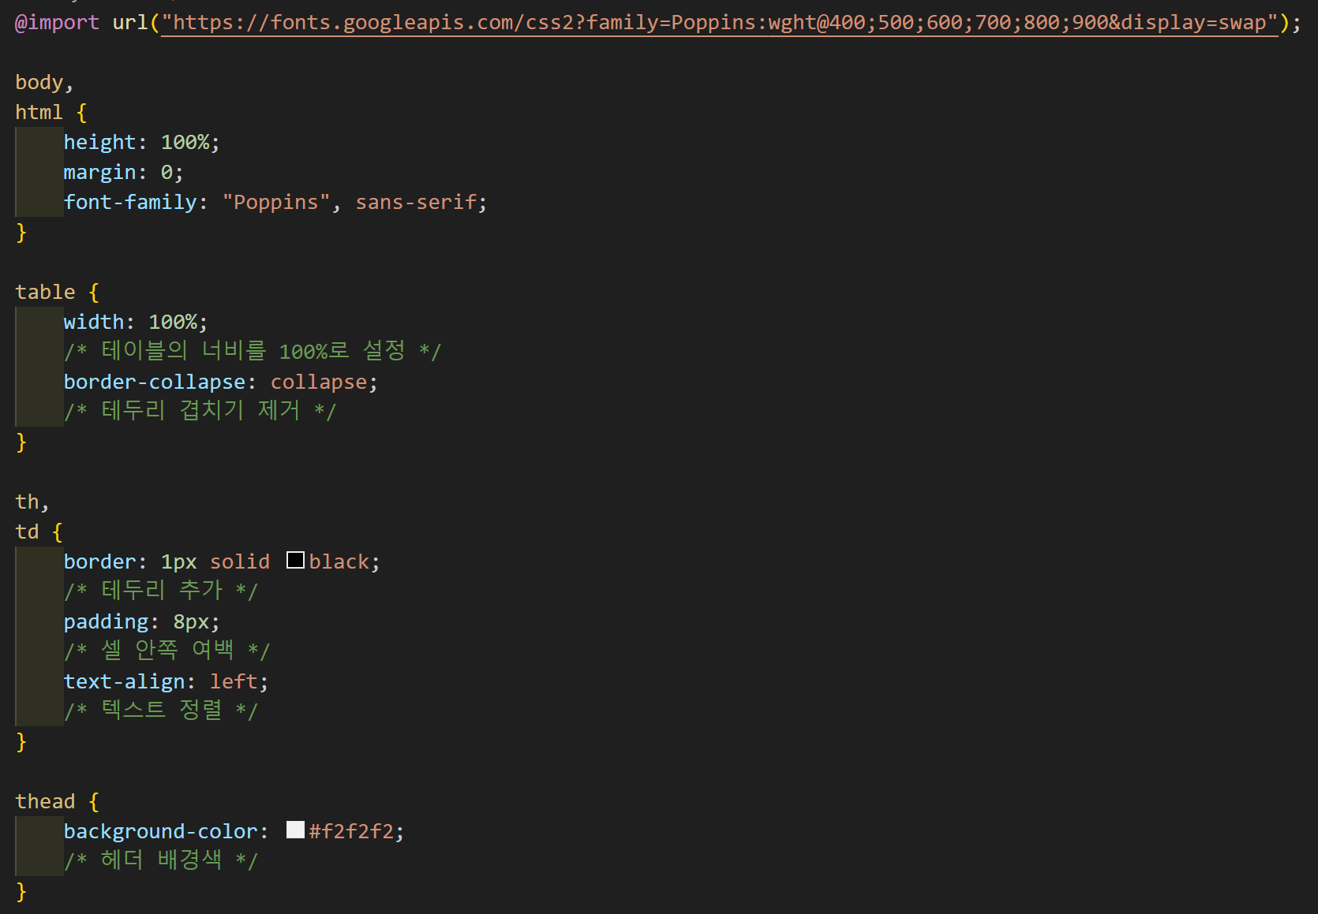
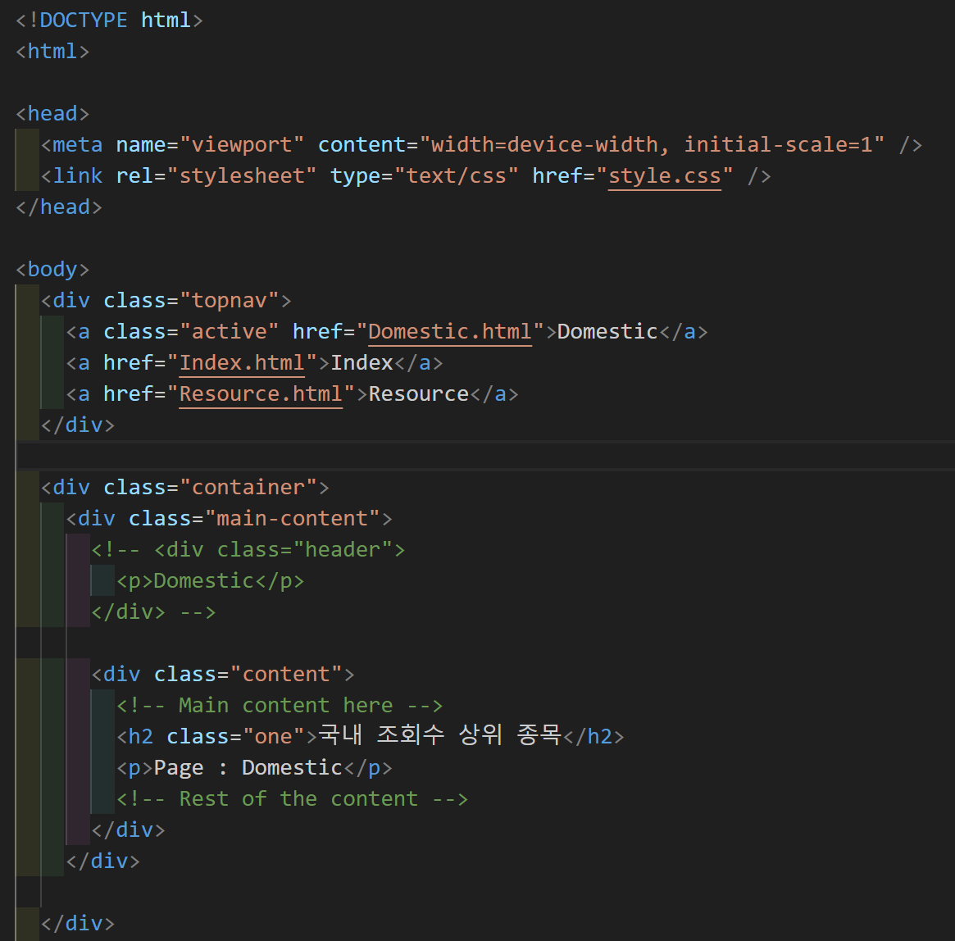
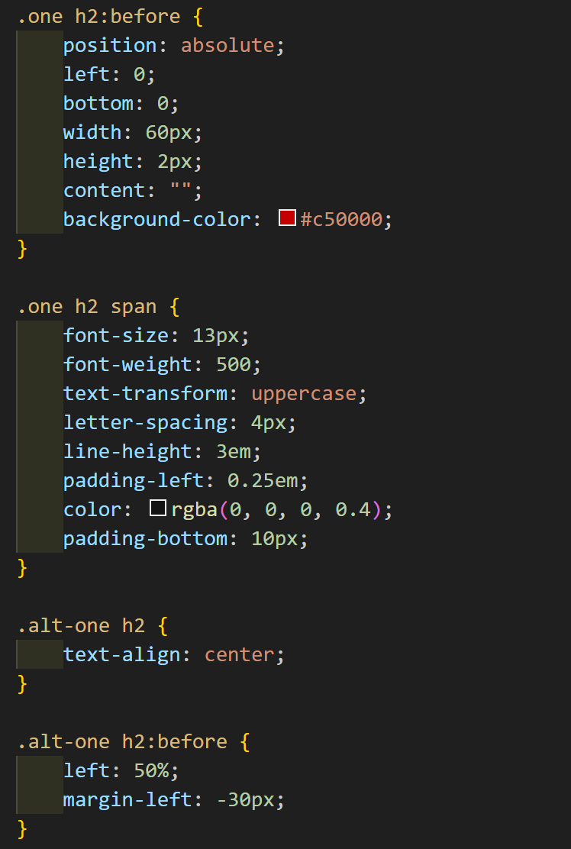
code
HTML CSS
- Boot Strap

Slide 9
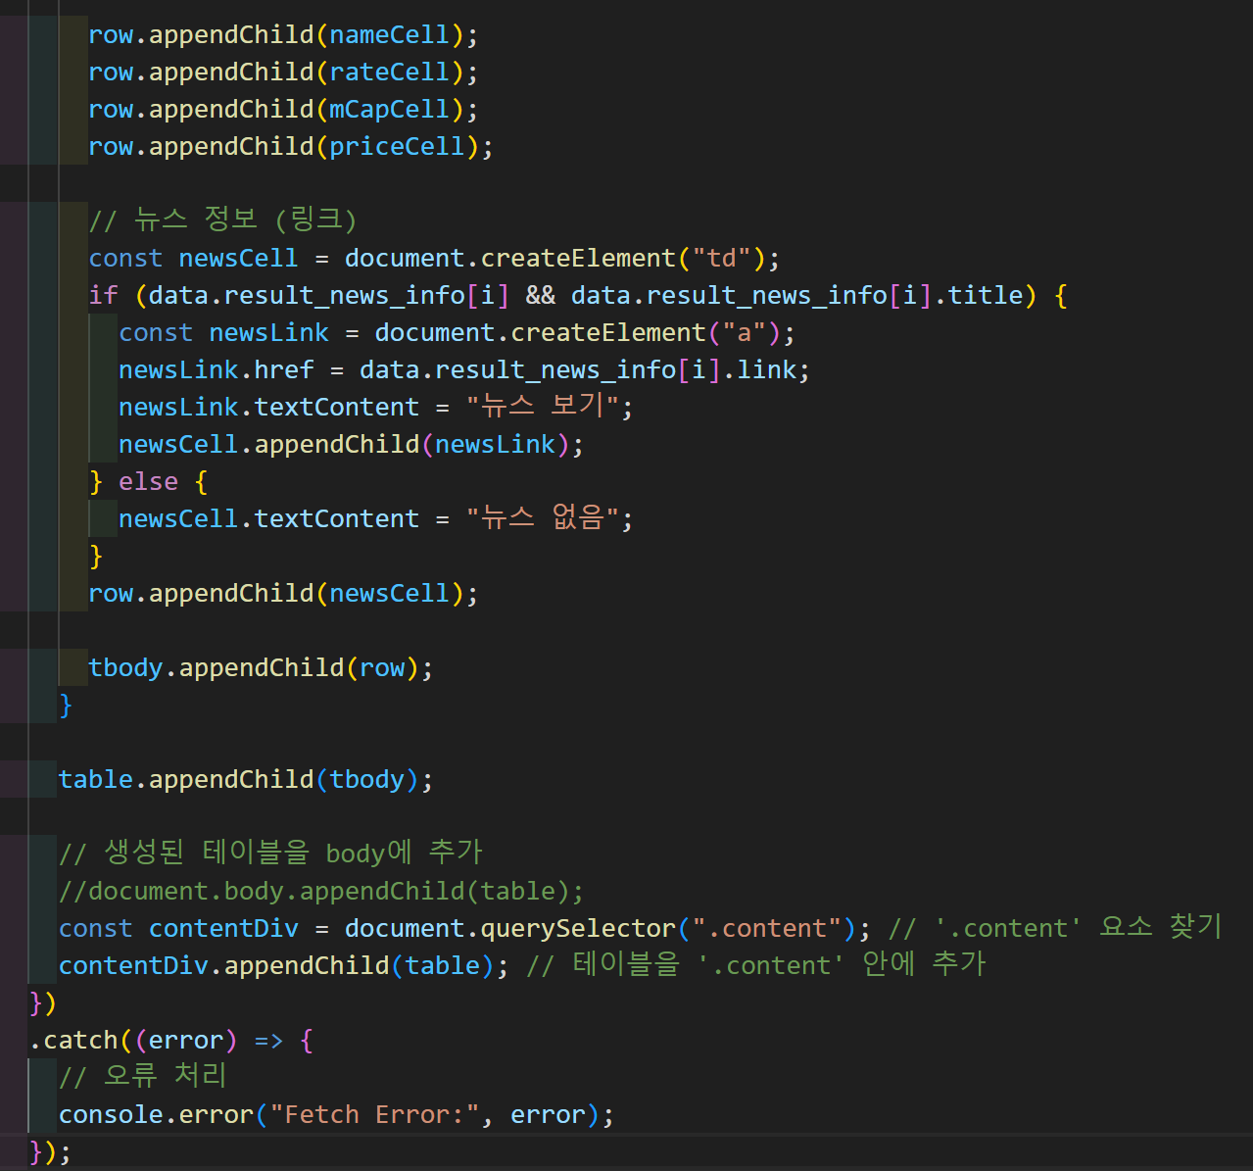
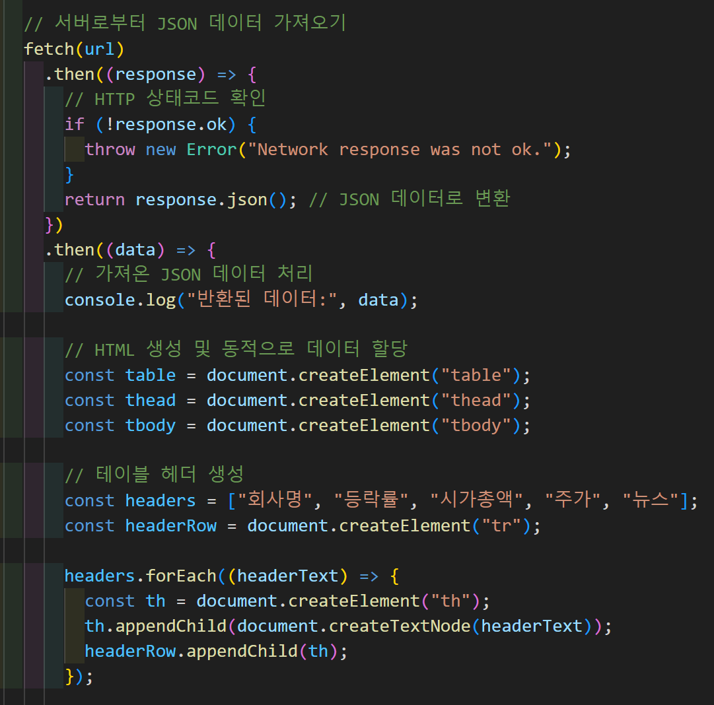
code
Java Script

Slide 10
Consideration
- Py-script
외부 모듈을 지원하지 않는다는 단점 -> Flask로 해결
- Tail-wind Framework
협업의 용이성을 위해 고려하였으나 코드의 반복성때문에 사용하지 않음.
- Python loading
파이썬 자체의 한계로 로딩 시간이 길다는 단점이 존재한다.

Slide 11
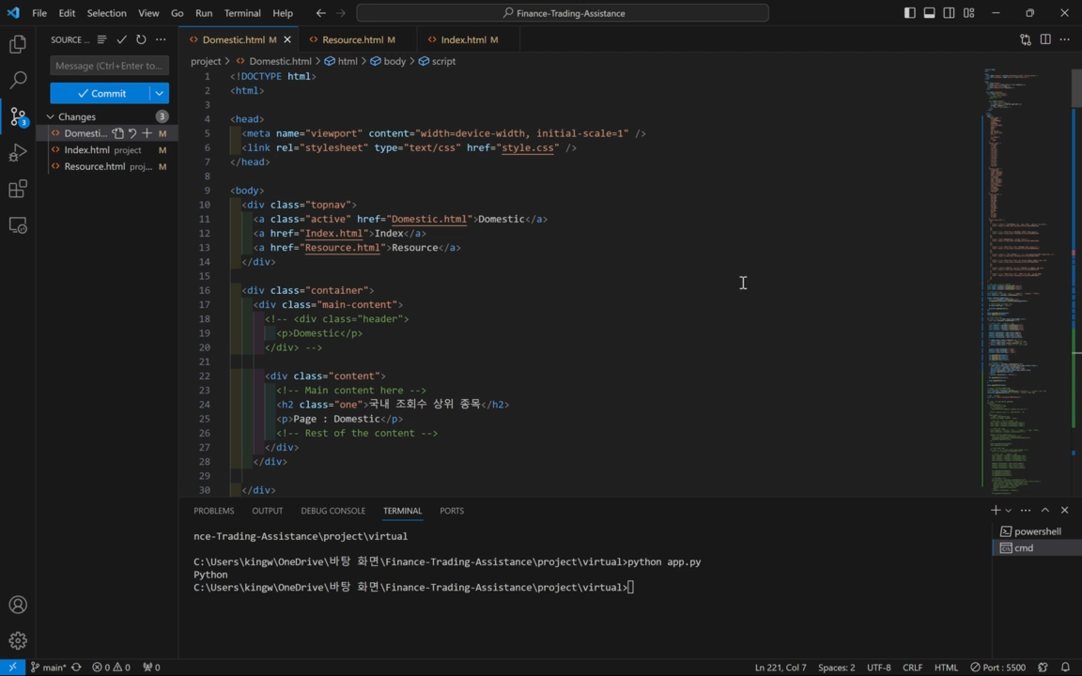
데모영상

Slide 12
감사합니다
Thank you

Slide 13
Q & A
질의 응답

